Slide 1
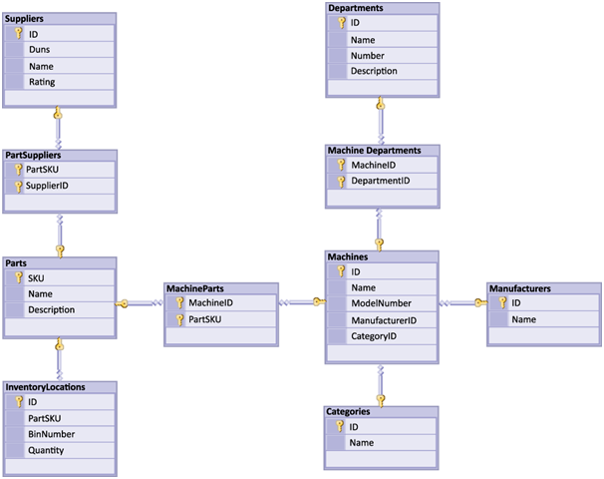



Групиране в SQL
Бази Данни
Учителски екип
Обучение за ИТ кариера
https://it-kariera.mon.bg/e-learning/

Slide 2

Групиране в SQL
Събиране на информация по групи
2

Slide 3
Групиране (1)
Групирането ни позволява да съберем информацията в отделни групи според някакво общо свойство.
employee | department_name | salary
Adam
Database Support
5,000
John
Database Support
15,000
Jane
Application Support
10,000
George
Application Support
15,000
Lila
Application Support
5,000
Fred
Software Support
15,000

Slide 4
Групиране (1)
Групираща колона
employee | department_name | salary
Данни, които могат да бъдат агрегирани
Adam
Database Support
5,000
Един ред
John
Database Support
15,000
Jane
Application Support
10,000
George
Application Support
15,000
Lila
Application Support
5,000
Fred
Software Support
15,000

Slide 5
Групиране (2)
С GROUP BY можете да извлечете всяка отделна група и да използвате „агрегираща“ функция върху нея (AVG, MIN, MAX):
С DISTINCT ще получите всички уникални стойности:
SELECT e.`department_id`
FROM `employees` AS e
GROUP BY e.`department_id`;
Групиращи колони
SELECT DISTINCT e.`department_id` FROM `employees` AS e;
Уникални стойности
Notes:
When we use GROUP BY we can easily achieve distinct values. Grouping leaves only the unique combination of values.
Using the keyword DISTINCT is another way to eliminate the duplicate values. It simplifies the syntax because we don’t have to write down every single column in the GROUP BY part.

Slide 6
Задача: Общи заплати по отдели
Използвайте базата данни „company_database“, за да създадете заявка, която отпечатва общата сума от заплатите за всеки отдел. Пордедете ги по DepartmentID (в нарастващ ред).
employee | department_id | salary
Adam | 1 | 5,000
John | 1 | 15,000
Jane | 2 | 10,000
George | 2 | 15,000
Lila | 2 | 5,000
Fred | 3 | 15,000
department_id | TotalSalary
1 | 20,000
2 | 30,000
3 | 15,000
Notes:
Use grouping to aggregate data. In order to achieve aggregation you need columns that will define the groups. In the case above we will use DepartmentID for aggregation purposes. The column has 3 unique values: “1”, “2” and “3”. Therefore, we will have 3 groups. Moreover, we can sum the salaries of the employees in those departments. If we add the Employee column we will have 6 groups because we have 6 unique combinations of values.

Slide 7
Решение: Общи заплати по отдели
След като групирате всеки служител по неговия отдел, използваме агрегираща функция, за да изчислим общата сума от пари за групата.
Групираща колона
Ново име за групирането
SELECT e.`department_id`,
SUM(e.`salary`) AS 'Total Salary'
FROM `employees` AS e
GROUP BY e.`department_id`
ORDER BY e.`department_id`;
Псевдоним на таблицата
Групиращи колони
Notes:
SQL provides the functionality by the statement GROUP BY. It is mandatory to have all the columns from the SELECT part in the GROUP BY part. On the other hand, it is possible to have columns in GROUP BY part but not in SELECT part. In this case the groups will be the same as if it was in the SELECT part but the missing columns wouldn’t be visualized.

Slide 8
Групиране
https://it-kariera.mon.bg/e-learning/

Slide 9




Министерство на образованието и науката (МОН)
Настоящият курс (презентации, примери, задачи, упражнения и др.) е разработен за нуждите на Национална програма "Обучение за ИТ кариера" на МОН за подготовка по професия "Приложен програмист"
Курсът е базиран на учебно съдържание и методика, предоставени от фондация "Софтуерен университет" и се разпространява под свободен лиценз CC-BY-NC-SA

